Slide 1
LPEA1031 TELINEVOIMISTELU JA AKROBATIA (32h) k-21
Notes:
Kokushikan https://www.youtube.com/watch?v=9lxwHh1JlsY

Slide 2
Suoritustapa ja arviointi
Aktiivinen osallistuminen harjoituksiin
Itsenäinen työskentely
Itsearviointi
Arviointi 0-5:
  Liikuntataidot: Liikunnan tietojen ja taitojen osaaminen 50 % arvosanasta
  Työskentely: Työskentelytaidot 50 % arvosanasta

Slide 3
Keskeiset liikuntatiedot ja –taidot kehonhallinnassa ja akrobatiassa
Perusliikkeiden (kehonhallinnalliset asennot, pään asento, vartalon liikkeet (lantion taitto-ojennus), ylä- ja alaraajojen liikkeet, hypyt ja tasapainoilu) hallinta ja ydinkohtien tietäminen eri telineillä .
Liikkeiden yhdistely sarjoiksi.
Oman liikkuvuuden ja kehonhallinnan tiedostaminen ja liikkeiden suorittamisen kannalta riittävän tason saavuttaminen. Tietää näiden harjoittamisperusteet.
Avustamisen periaatteiden tunteminen eri telineliikkeissä.

Slide 4
Keskeiset havainnointitaidot kehonhallinnassa ja akrobatiassa
Taito havainnoida suorituksissa kehonhallintaa ja liikkuvuutta sekä miten ne näkyvät suorituksissa (pään, vartalon ja raajojen liikkeet ja asennot).
Taito havainnoida eri telineiden perusliikkeiden ydinkohtia (liikkeen rytmi ja ajoitus, voimantuotto, kehon osien asennot) ja yhteneväisyyksiä toisiin liikkeisiin.
Taito havainnoida avustuksen tarve (avustuksen määrä ja laatu)

Slide 5
Arviointi
Telinevoimistelun tiedot ja taidot
50 % arvosanasta
Havainto-motoriikka
T2
Kehon asennot, liikkeiden ydinkohdat
Tasapaino- ja liikkumistaidot
T3
Perusliikkeet eri telineillä, liikkeiden yhdistely sarjoiksi
Välineen-käsittelytaidot
T4
Fyysisten ominaisuuksien arviointi- ja kehittämistaidot
T5
Liikkuvuus, voimankäyttö
Liikuntaympäristö- kohtaiset taidot
Fyysisen kunnon tasoa ei arvioida.

Slide 6
Arviointi
Työskentelytaidot
50 %arvosanasta
Aktiivisuus ja yrittäminen
T1
Aktiivinen harjoittelu, myös avustamisessa, ajoissa paikalla
Turvallinen ja asiallinen toiminta
T7
Turvallisuuden edistäminen, ohjeiden noudattaminen
Yhteistyö- ja vuorovaikutus-taidot
T8
Oma-aloitteisuus avustamisessa, kannustaminen
Arvioitavat
tavoitteet:
kaikki kriteerit
(T1 ja T7-10),
huomioidaan
arvioinnissa.
Reilu peli ja vastuullisuus ryhmässä
T9
Välineiden kokoaminen, muiden avustaminen
Itsenäinen työskentely ja vastuu omasta toiminnasta
T10
Annettujen tehtävien suorittaminen ajallaan, omatoiminen harjoittelu
Opetuksen tavoite,
jota ei huomioida
arvioinnissa (T11)
Myönteiset kokemukset omasta kehosta, pätevyydestä ja yhteisöllisyydestä
T11

Slide 7
Osaamistavoitteet:
Opintojakson lopussa opiskelijan odotetaan:
tuntevan telinevoimistelun eri telineiden perusliikkeiden kehittelyt
hallitsevan oikeat ja turvalliset suoritustekniikat perusliikkeissä eri telineillä
hallitsevan avustamisen eri perusliikkeissä

Slide 8
VOIMISTELU
Kilpa-voimistelu
Säännöt suoritus-paikoista, telineistä ja välineistä
Arvostelu-ohjeet
Kunto-voimistelu
Liikehoito
Liikkeiden harjoittelu liikkuvuutta, tasapainoa, voimaa ja kestävyyttä tavoitellen
Esittävä voimistelu
Esteettisyys ja ilmaisullisuus
Koreografisia kuvioita ryhmien ja joukkojen voimistelussa
Voimistelu-leikit
Spontaani-suutta
Ohjaus sääntöjä soveltaen
Notes:
Videot: renkaat Lontoo 2012; kesäjumppa 2014 https://klubi-voimistelu-fi.pwire.fi/vinkkeja-ja-materiaalia/aikuiset/valmistunnit/kesajumppa-2014/; Kokushikan Gymnaestrada 2015 https://www.youtube.com/watch?v=XtbBFfSWwn8 ; Naruhypyt Gymnaestrada 2015 https://www.youtube.com/watch?v=4pECT6_LCBg

Slide 9
Esittävää voimistelua
https://www.youtube.com/watch?v=8BJlnieWYmE
https://www.youtube.com/watch?v=13M6EohQ0nw

Slide 10
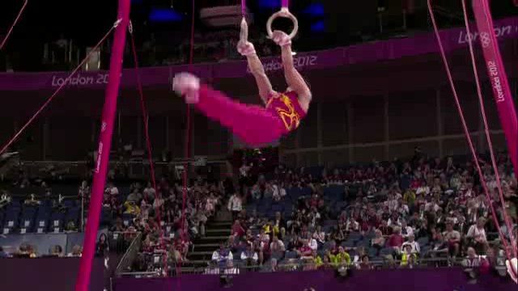
KILPAVOIMISTELU
TELINEVOIMISTELU
Miesten 6-ottelu
Naisten 4-ottelu
Joukkuekilpailu
Telinefinaalit
https://www.youtube.com/watch?v=HGqgyQwULMo&list=PLFDB6F4F2F3CE76AD&index=4
https://www.youtube.com/watch?v=FLMdWIq7fi8&index=5&list=PLFDB6F4F2F3CE76AD

Slide 11
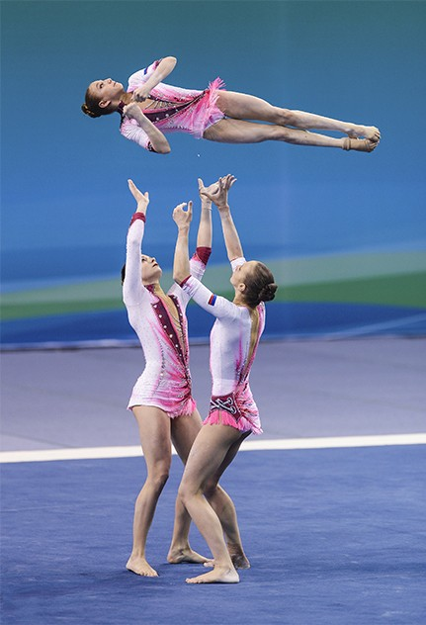
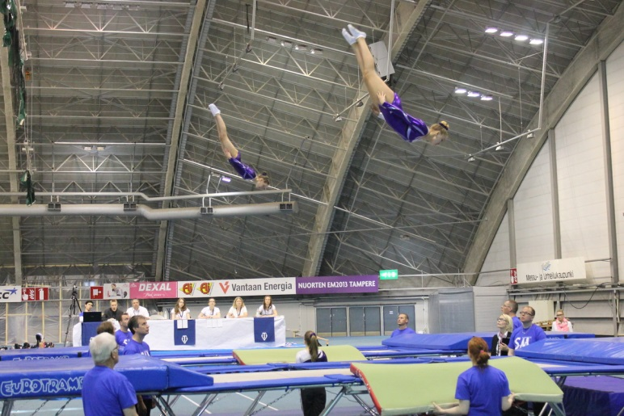
TRAMPOLIINIVOIM.
Henkilökohtainen kisa
Parikisa https://www.youtube.com/watch?v=u7-IC1Wb0ZU&index=2&list=PL1281151165362F22
DMT: https://www.facebook.com/94617143137/videos/504276036914984
AKROBATIAVOIMISTELU
Parit
Joukkue
https://youtu.be/CVZSIgSPnJM

Slide 12
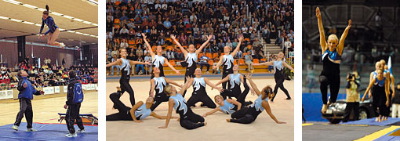
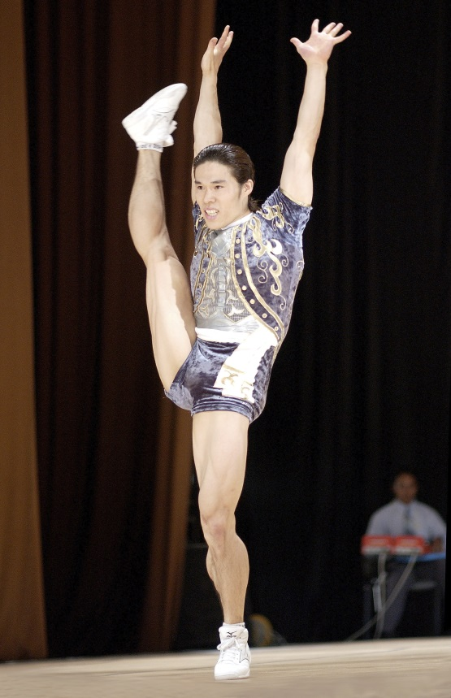
TEAMGYM
Joukkueliike
Volttirata
Trampetti
(hyppypöytä)
KILPA-AEROBIC

Slide 13
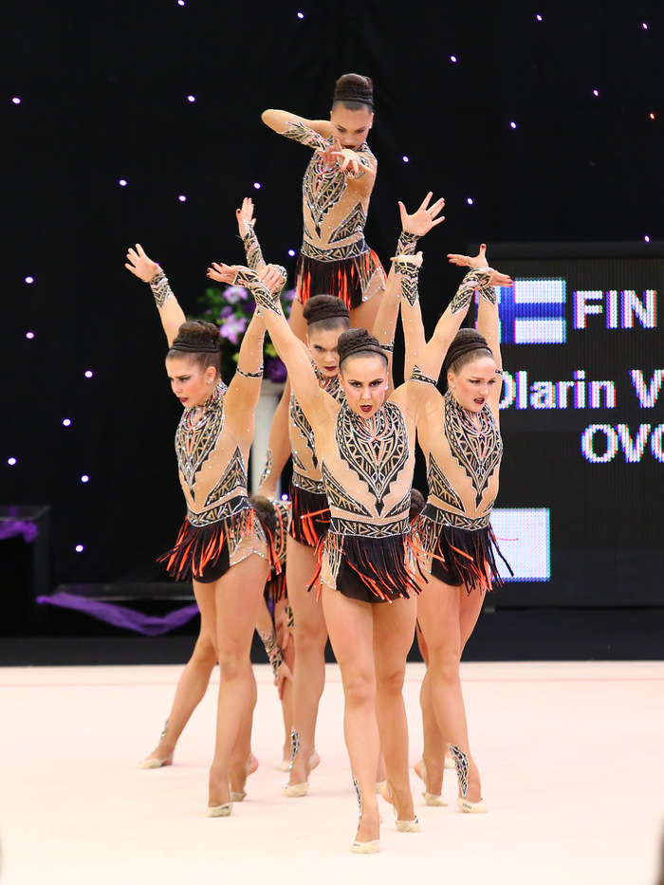
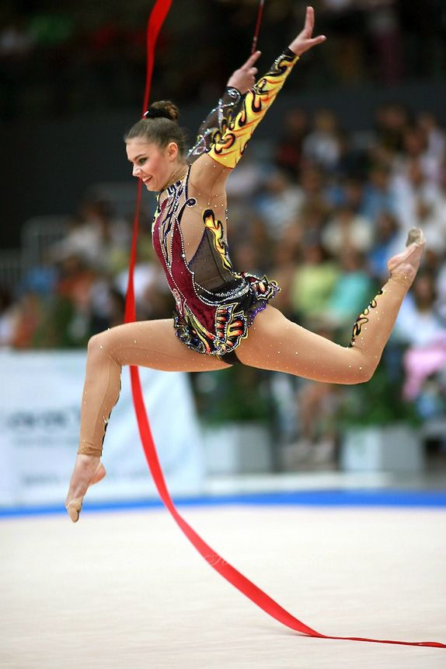
RYTMINEN VOIMISTELU
Henkilökohtainen ottelu
Välinefinaalit
Joukkuekilpailu
https://www.youtube.com/watch?v=XB6QfXzdkvE&list=PL288DD8FE1B4DEC6F&index=3
JOUKKUEVOIMISTELU
https://www.youtube.com/watch?v=Sxf633d15Xw

Slide 14
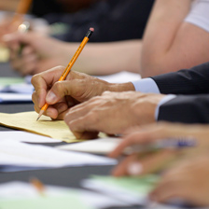
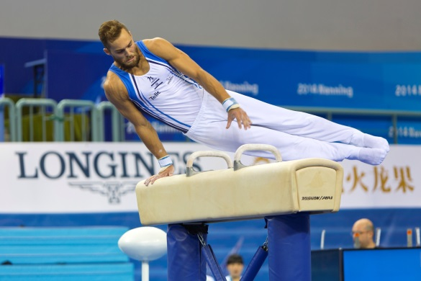
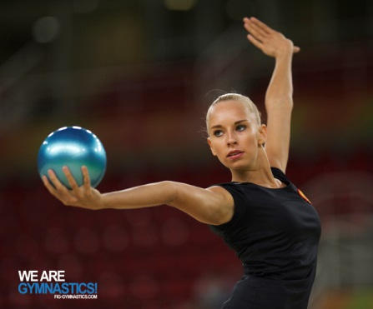
HARJOITTELULLE OMINAISTA:
KILPAILUSÄÄNTÖJEN NOUDATTAMINEN
VAIKEUDEN TAVOITTELU
ESTEETTISYYTEEN PYRKIMINEN

Slide 15
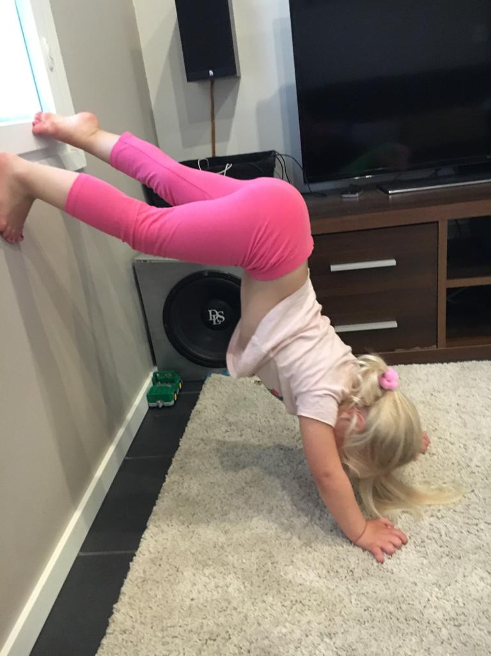
Biomekaniikkaa

Slide 16
Liikesuvut
Voimisteluliikkeet voidaan ryhmitellä biomekaanisesti liikesuvuittain (Schwope 1975), esim. vauhtiosat:
  Kuperkeikat ja rullaukset (Hetkellinen Pyörimisakseli)
  Ylikaadot ja voltit (hetkittäin Kiinteä/Vapaa Pyör.aks.)
  Hypyt (KVP)
  Kiepit ja pyörähdykset (Kiinteä Pyörimisakseli)
  Vapaat pyörähdykset (KP)
  Kipit (KP)
  Heilahdusjännitykset (KP)
  Jalan heilahdukset (KVP/KP)

Slide 17
Liikkeillä voimaa ponnistukseen
Ylöshyppy ilman käsien heilahdusta on riippuvainen nilkka-, polvi- ja lantionivelten ojennuksesta
  + käsien heilahdus -> 9 cm korkeampi hyppy
    Irtoamishetkellä painopiste korkeammalla ja suuremmassa nopeudessa
      Korkeammalla, koska kädet ojentuvat vartalon jatkeeksi
      Suuremmassa nopeudessa, koska käsien liike tuottaa liikeketjuun lisää kiihtyvyyttä

Slide 18
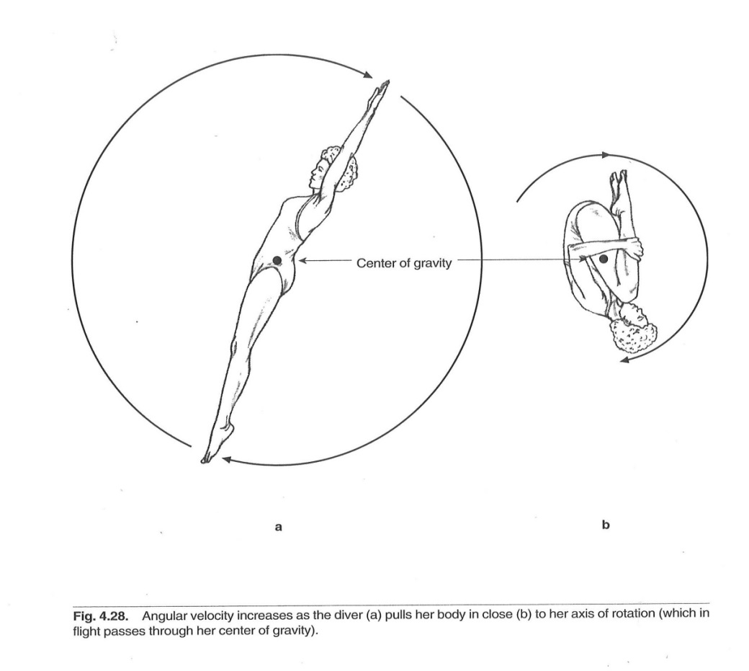
Pyörimisen säätely hitausmomentilla
Hitausmomentti pienenee pyörimissäteen lyhentyessä

Slide 19
Tasapaino
Ylläpitäminen
    Välikorvan tasapainoelin
    Proprioseptiikka
        Lihassukkulat
        Jänne-elimet
        Nivelten kinestesiareseptorit
    Visuaaliset vihjeet
        Näköaistin rajoittaminen tai eliminointi heikentää tasapainoa
    Pikkuaivot
Notes:
- Tasapainoelin aistii pään asentoa ja liikkeitä.
Proprioseptiikka aistii kehon asentoja, vartalon osien suhdetta toisiinsa sekä liikkeen nopeutta ja kiihtyvyyttä.
Katseen kiinnittyessä kiintopisteeseen tulkitsevat aivot kehon asentoa ja liikettä näköhavaintoa apuna käyttäen.
Pikkuaivot käskyttävät lihaksia tasapainon ylläpitämiseksi kaikkien kolmen em. järjestelmän tuottaman informaation avulla.

Slide 20
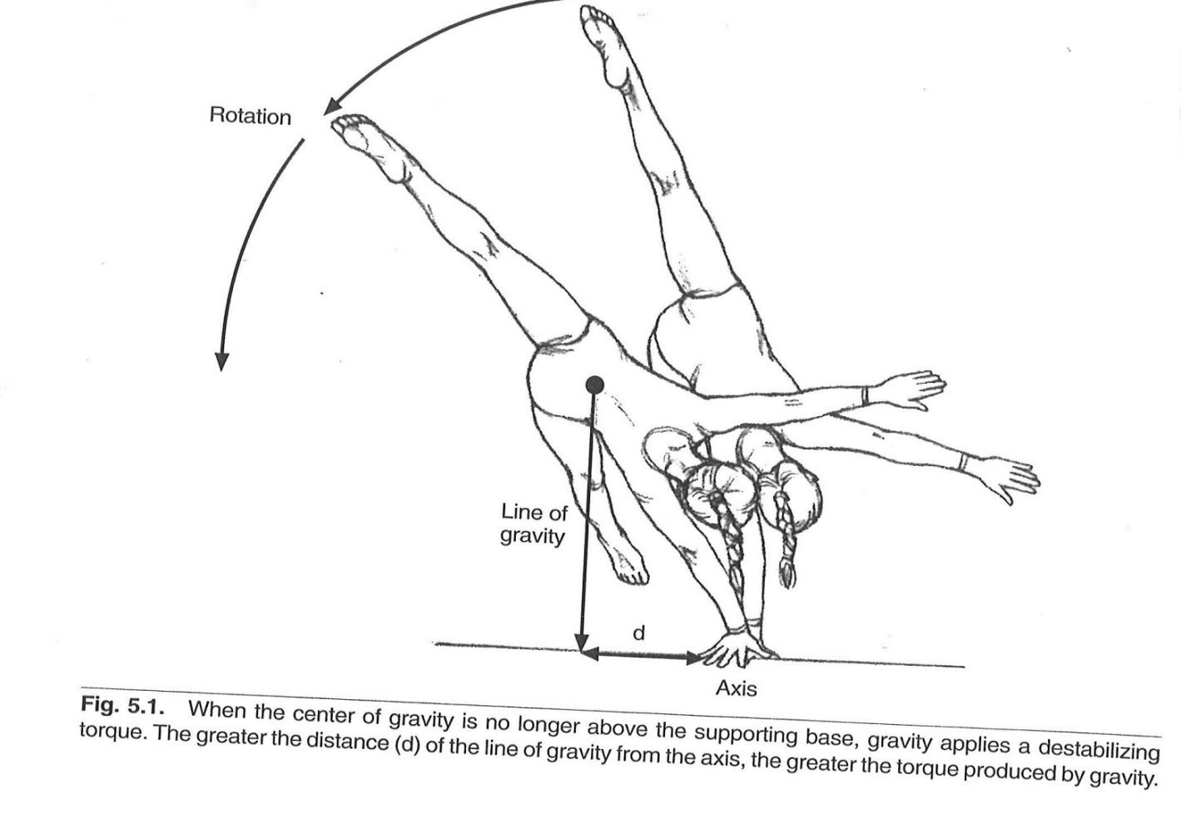
Tasapaino

Slide 21
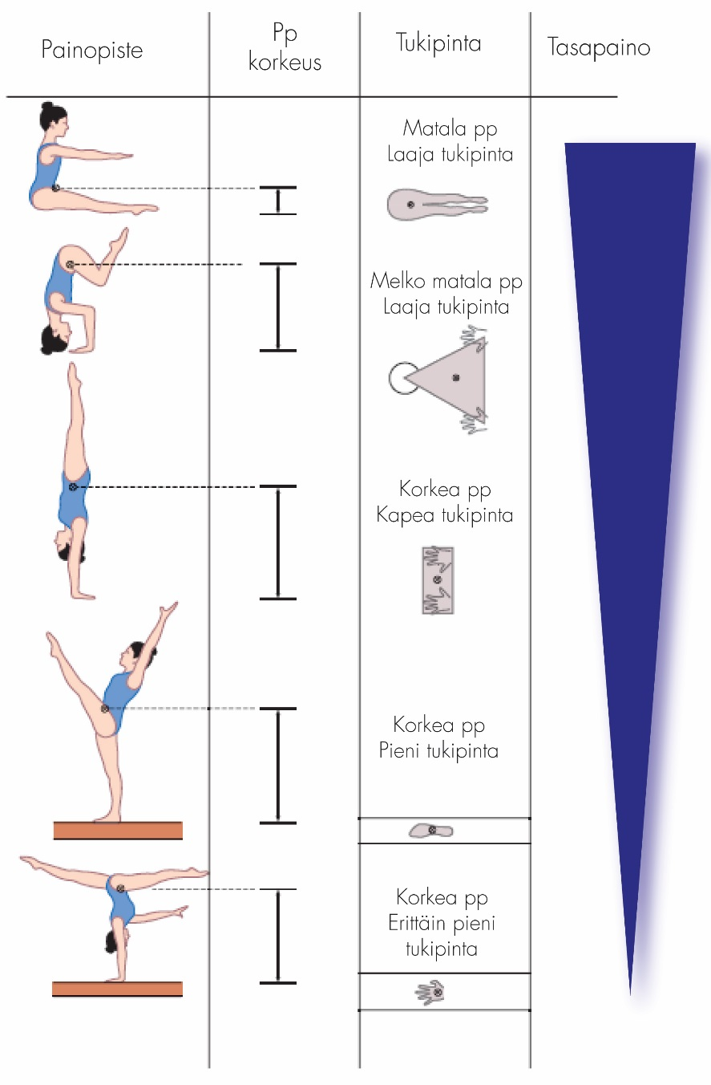
Tukipinta on kontaktipintojen rajaama alue maahan.
Mitä laajempi tukipinta, - sitä vakaampi asennon/liikkeen ylläpito.
Painopisteen korkeus vaikuttaa tasapainon säilymiseen.

Slide 22
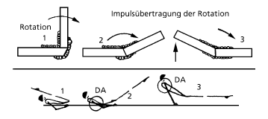
Olkakippi

Slide 23
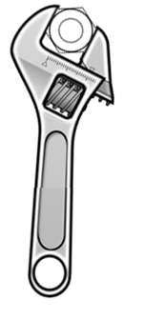
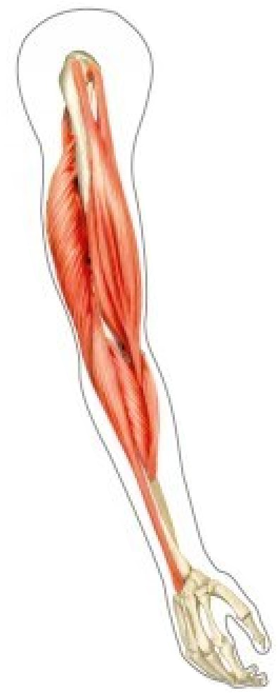
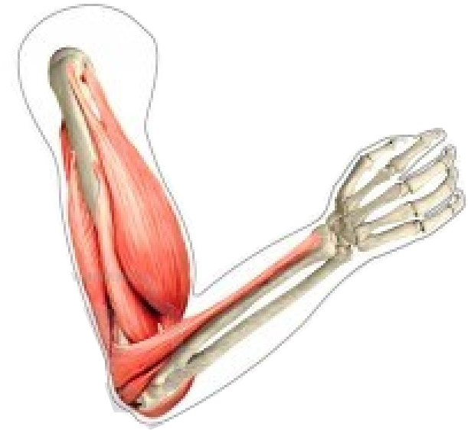
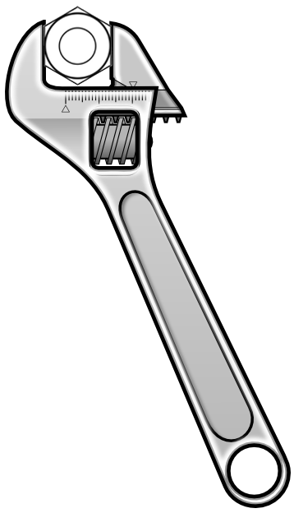
Raajat kuin vipuja
Sujuvaan ja tehokkaaseen liikkeeseen yhdistyy tarkoituksenmukainen voimantuoton minimointi ja maksimointi kehonosien pituutta ja niiden kulmanopeutta säätelemällä.
Lyhyt vipu
Tuottaa pienen vääntövoiman
Liikkeen aloittaminen helppo
Vivun päässä pieni nopeus
Pitkä vipu
Tuottaa suuren vääntövoiman
Liikkeen aloittaminen vaatii paljon voimaa
Vivun päässä suuri nopeus

Slide 24
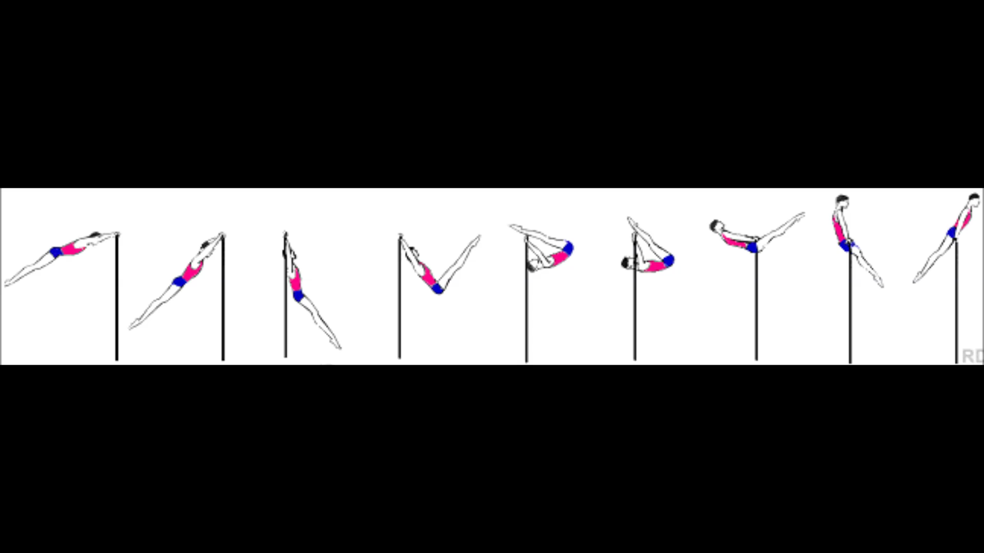

Slide 25
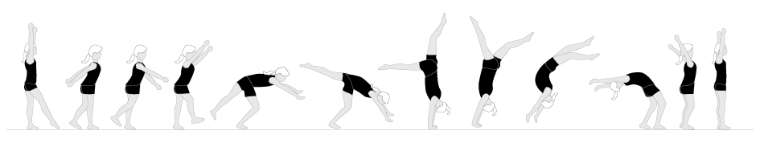
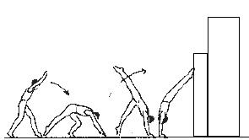
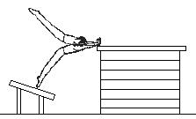
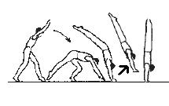

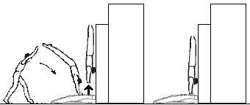
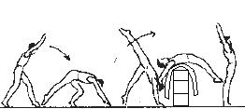
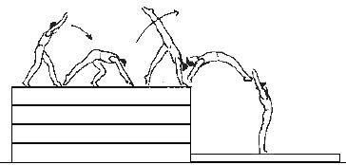
Puolivoltti
Kehittelyitä:

Slide 26
Havainnointilomake: puolivoltti
Ydinkohdat | Sujuu hyvin | Sujuu | Ei suju
Vauhtiaskelten suunta
Etukallistus
Kädet rinnakkain
Käsien etäisyys
Vapaan jalan heitto
Ponnistuksen suunta
Hartiatuki
Katse sormissa
Selkä kaarella
Jalat suorina ilmalennossa

Slide 27
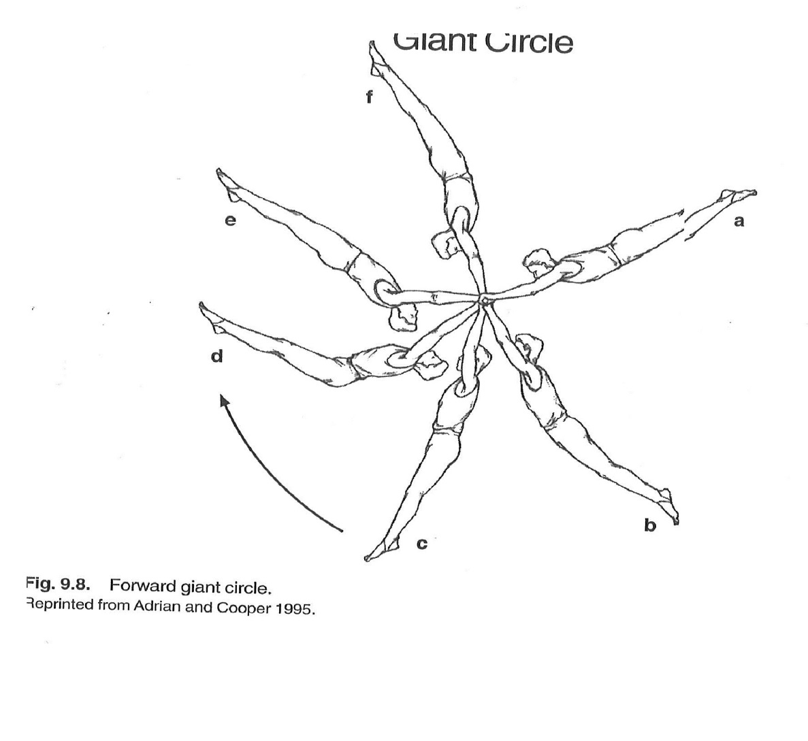
Laskuvaiheessa painopiste kauaksi, nousuvaiheessa lähelle rekkitankoa

Slide 28
Itsenäisen työskentelyn tehtävä 1:
  Pareittain ydinkohtien määrittely valitsemassanne perusliikkeessä. Lähteinä Moniviestin, Voimisteluwiki, google…
  Ydinkohtiin ja avustuksiin perustuvan opetusmateriaalin (video, kuvatiedosto tms.) laatiminen
  Materiaalin ”upottaminen” QR-koodin taakse

Slide 29
Perusliikkeitä:
Permanto:
Flik-flak
Arabialainen
Taaksepäin kuperkeikka käsinseisontaan (fritti)
Voltti taaksepäin
Voltti eteenpäin

Slide 30
Hyppy:
Urhonhyppy
Kyykkyhyppy (monkey)
Rekki:
Kippi
Heiluntakäännös
Kieppi – Kiintopyöräys
Nojapuut:
Olkaseisonta
Olkakippi (mahapotku)

Slide 31
Puomi:
Kärrynpyörä
Kuperkeikka
Piruetti
Trampoliini:
Istumakäännös

Slide 32
Itsenäisen työskentelyn tehtävä 2 (perusopinnot suorittamattomille):
Laadi valitsemastasi liikkeestä havainnointilomake

Slide 33
Havainnointilomake: (liike)
Ydinkohdat | Sujuu hyvin | Sujuu | Ei suju

